Slide 1
Pemodelan Data (2)
Model Hubungan Entitas (Entity Relationship Model)
Sistem Basis Data

Slide 2
Entity Relationship
Entity Relationship merupakan model yang paling populer digunakan dalam perancangan basis data. Entity-Relationship Model merupakan Model untuk menjelaskan hubungan antar data dalam basis data berdasarkan suatu persepsi bahwa real world terdiri dari objek- object dasar yang mempunyai hubungan atau relasi antara objek-objek tersebut.
Model Entity Relationship yang berisi komponen himpunan entitas, relasi, yang dilengkapi atribut-atribut, dapat digambarkan menggunakan Entity Relationship Diagram (ERD)

Slide 3
Entity Relationship Diagram
(ERD)
Menurut (Fathansyah, 2012), ERD adalah model entity relationship yang berisi komponen-komponen himpunan entitas dan himpunan relasi yang masing-masing dilengkapi dengan atribut-atribut yang merepresentasikan seluruh fakta ‘dunia nyata’ yang kita tinjau.
Menurut (Sukamto & Shalahuddin, 2018), Entity Relationship Diagram (ERD) adalah bentuk paling awal dalam melakukan perancangan basis data relasional. jika menggunakan OODBMS maka perancangan ERD tidak diperlukan.

Slide 4
Entity Relationship Diagram
(ERD)
Sebuah teknik pemodelan data yang merepresentasikan gambar entitas dan relasi-relasi antar entitas di dalam sebuah sistem informasi.
Dibentuk oleh dua komponen utama:
  Entitas (Entity)
  Relasi (Relationship)
yang dideskripsikan lebih detail dengan sejumlah attribut (properti)

Slide 5
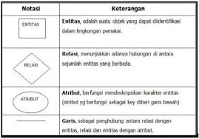
Simbol Dasar Entity Relationship Diagram (ERD)

Slide 6
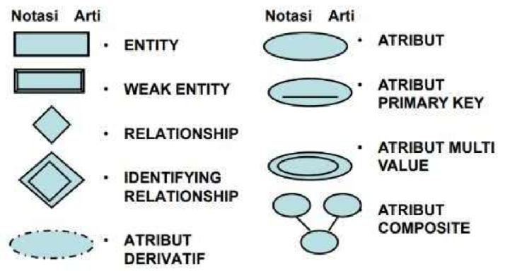
Simbol Entity Relationship Diagram (ERD)

Slide 7
Entitas (Entity)
Entity : merupakan obyek yang mewakili sesuatu dalam dunia nyata, baik secara fisik maupun secara konsep.
Contoh:
fisik : mobil, rumah, manusia, pegawai dsb.
konsep : department, pekerjaan, mata kuliah dsb.
Setiap entitas pasti memiliki attribut yang mendeskripsikan karakteristik dari entitas tersebut
Notasi entitas:
NamaEntitas

Slide 8
Relasi (Relationship)
Relasi menyatakan hubungan antar entitas, termasuk terhadap entitas itu sendiri (rekursif).
Contoh : entitas seorang pegawai dengan NoKTP: “001” dengan nama “Ali”, memiliki relasi dengan sebuah data di entitas departemen dengan nomor=11 nama=”Personalia”
Peg | awai |  | Depa | rtemen
NoKtp | Nama |  | Nomor | Nama
001 | Ali |  | 11 | Personalia
002 | Aminah |  | 12 | Keuangan
003 | Ani |  | 13 | Humas
004 | Budi
005 | Tono

Slide 9
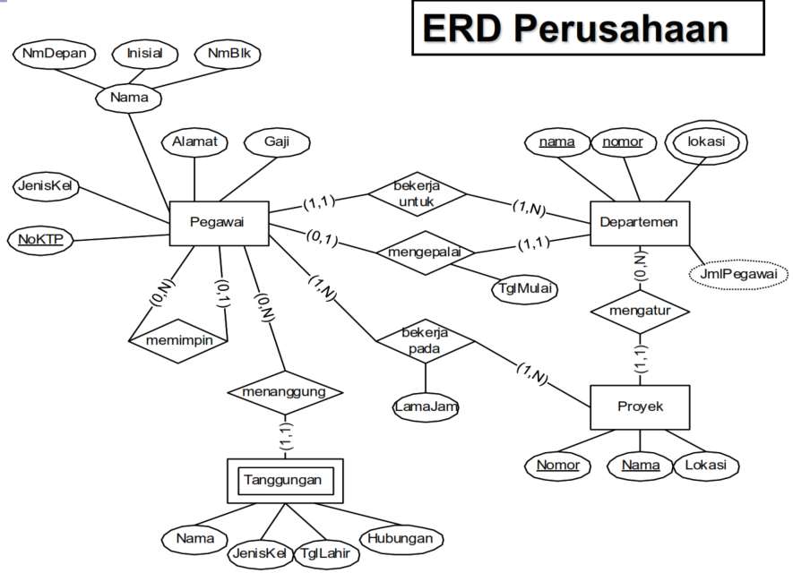

Slide 10
ERD Perusahaan
Entitas
Entitas | Attribut
Pegawai | NoKTP, Nama, Alamat, JenisKel, Gaji
Departemen | Nomor, Nama, Lokasi, JmlPegawai
Proyek | Nomor, Nama, Lokasi
Tanggungan | Nama, JenisKel, TglLahir, Hubungan
Proyek
Nomor
Nama
Lokasi
Relationship
Bekerja untuk, mengepalai, bekerja pada, memimpin, menanggung

Slide 11
Key Attribute
Adalah sebuah atau sekumpulan atribut yang membedakan data antara satu dengan lainnya (unik) dari seluruh data yang terdapat di dalam sebuah tabel.
Key Attribute dibagi menjadi 3:
Superkey: Merupakan satu atau gabungan attribut yang dapat membedakan setiap baris data dalam sebuah tabel secara unik
Candidate Key: Adalah SuperKey yang jumlah attributnya minimal (paling sedikit).
Primary Key: Adalah candidate key yang dipilih berdasarkan:
-Seringnya dijadikan acuan
-Lebih ringkas
-Lebih menjamin keunikan key

Slide 12
Contoh Key Attribute
Super Key untuk entitas Pegawai:
NoKTP, Nama, Alamat, JenisKel, Gaji
NoKTP, Nama, Alamat, JenisKel
NoKTP, Nama, Alamat
NoKTP, Nama
Nama (jika kita menjamin tidak ada nilai yang sama untuk attribut ini)
NoKTP
Candidate Key untuk entitas Pegawai:
Nama (jika kita menjamin tidak ada nilai yang sama untuk attribut ini)
NoKTP
Primary Key untuk entitas Pegawai:
- NoKTP

Slide 13
Simple Attribute
Simple Attribute adalah attribut terkecil yang tidak bisa dipilah lagi
Contoh:
Pada entitas Pegawai : Nama, Alamat, Gaji Pada entitas Proyek : Nomor, Nama, Lokasi

Slide 14
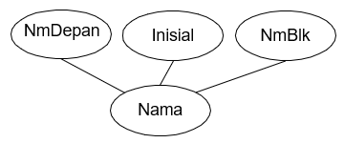
Composite Attribute
Composite Attribute adalah attribut yang dipilah-pilah lagi menjadi sub attribut yang masing-masing memiliki makna.
Contoh:
Dalam sebuah kasus yang lain, bisa jadi merupakan Composite Attribute karena perlu dipilah-pilah lagi menjadi:
NmDepan, Inisial, NmBlk
Notasi:

Slide 15
Single Valued Attribute
Single Valued Attribute merupakan attribut- attribut yang hanya memiliki sebuah nilai untuk sebuah data tunggal
Contoh:
relasi “mengepalai” antara entitas Pegawai dengan entitas Departemen

Slide 16
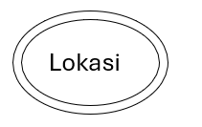
Multi Valued Attribute
Multi Valued Attribute merupakan attribut- attribut yang bisa memiliki lebih dari satu nilai yang jenisnya sama dari sebuah data tunggal
Contoh:
Multi Valued: atribut lokasi pada Departemen
Notasi:

Slide 17
Mandatory Attribute
Mandatory attribute adalah attribut yang harus berisi data yang ada nilainya (tidak boleh kosong / NOT NULL)
Contoh:
Mandatory Attribute untuk entitas Pegawai adalah NoKTP atau Nama. Selain itu boleh kosong.

Slide 18

Derived Attribute (Attribut Turunan)
Derived Attribute adalah atribut yang nilai-nilainya diperoleh dari pengolahan atau dapat diturunkan dari atribut atau tabel lain yang berhubungan.
Contoh:
Atribut JmlPegawai pada entitas Departemen
Notasi:

Slide 19
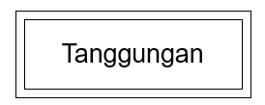
Entitas Lemah (Weak Entity)
Entitas lemah adalah entitas-entitas yang keberadaannya tergantung dari relasi terhadap entitas lain.
Contoh:
entitas Tanggungan. Jika misalnya data seorang pegawai tidak ada atau ditiadakan, maka data tanggungan untuk pegawai tersebut tak akan ada.
Notasi:

